Slide 1
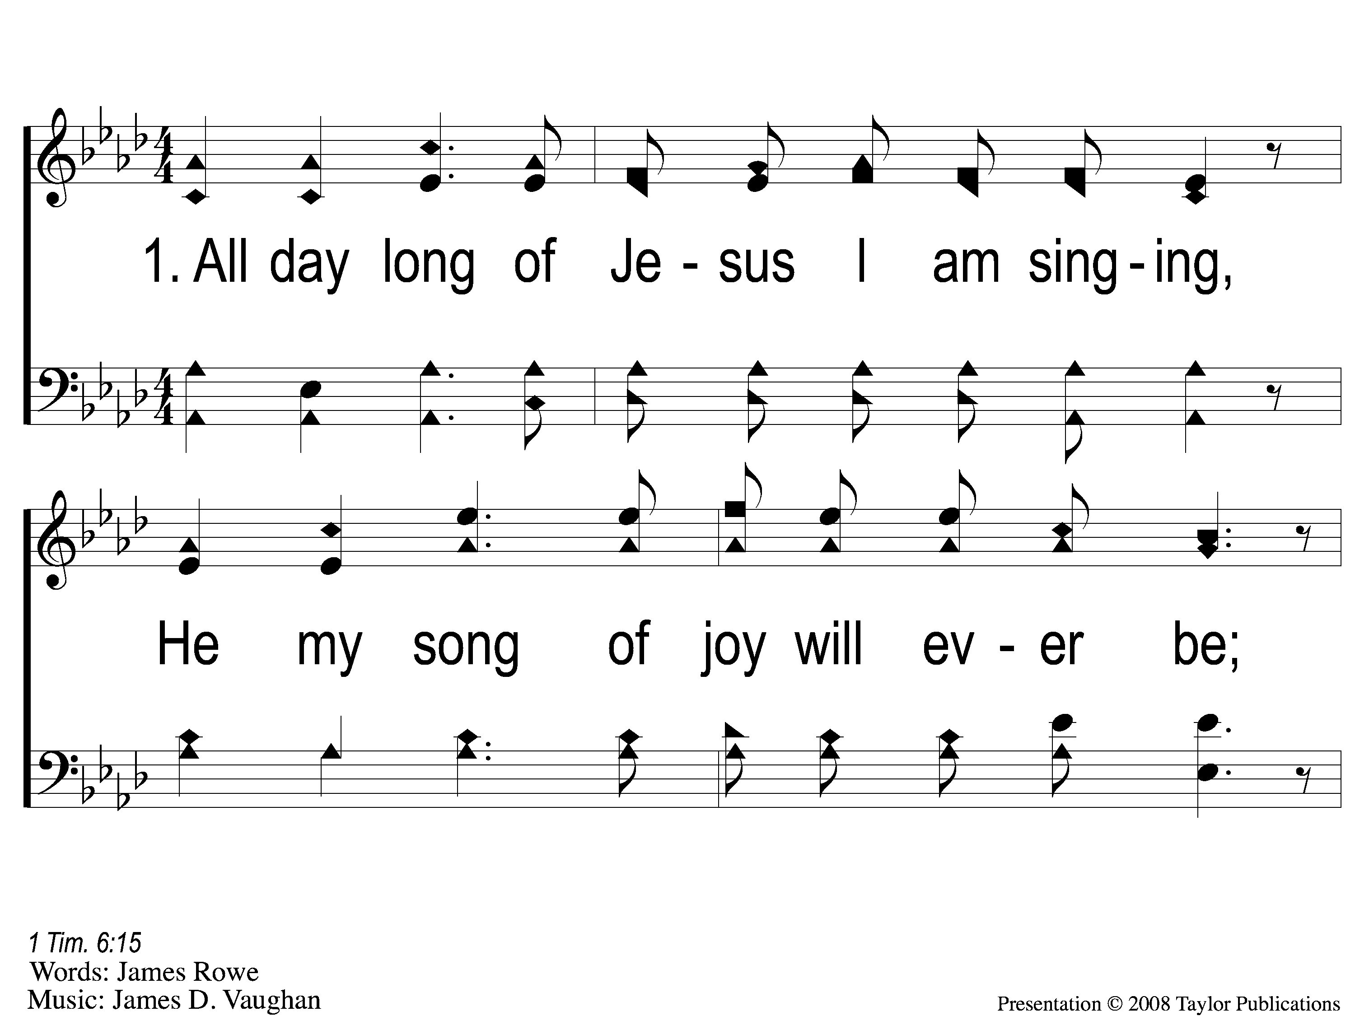
1-1 He’s My King
He’s My King
175

Slide 2
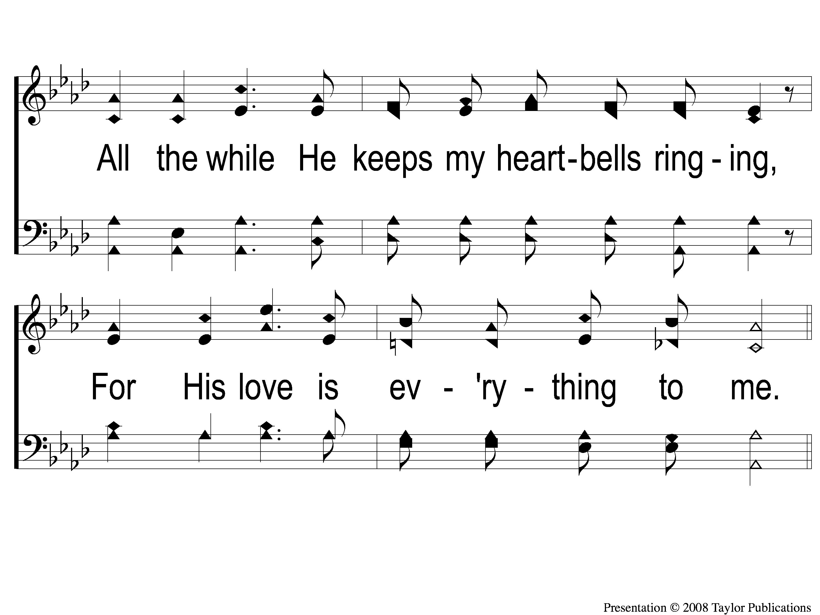
1-2 He’s My King
He’s My King
175

Slide 3
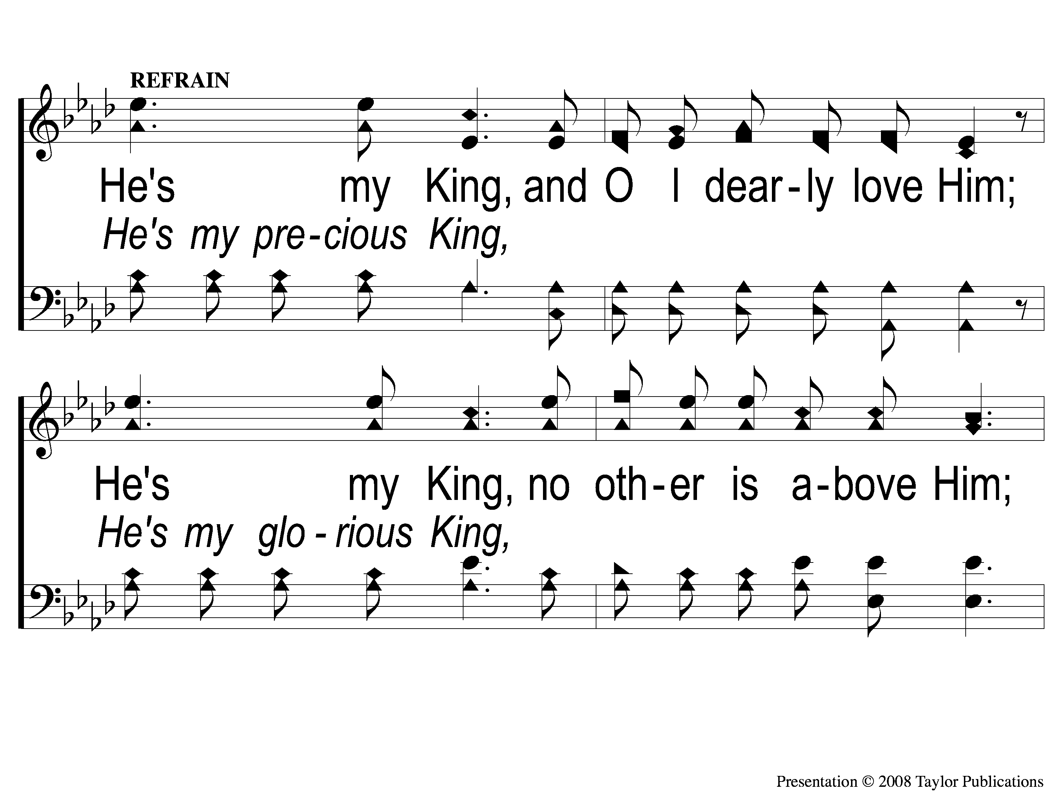
C-1 He’s My King
He’s My King
175

Slide 4
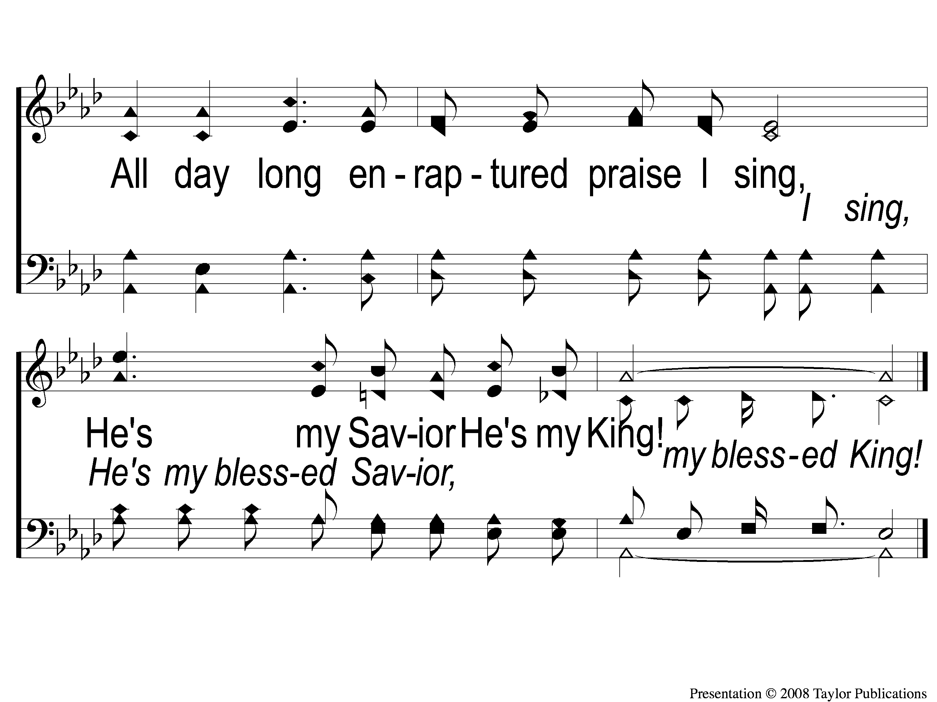
C-2 He’s My King
He’s My King
175

Slide 5
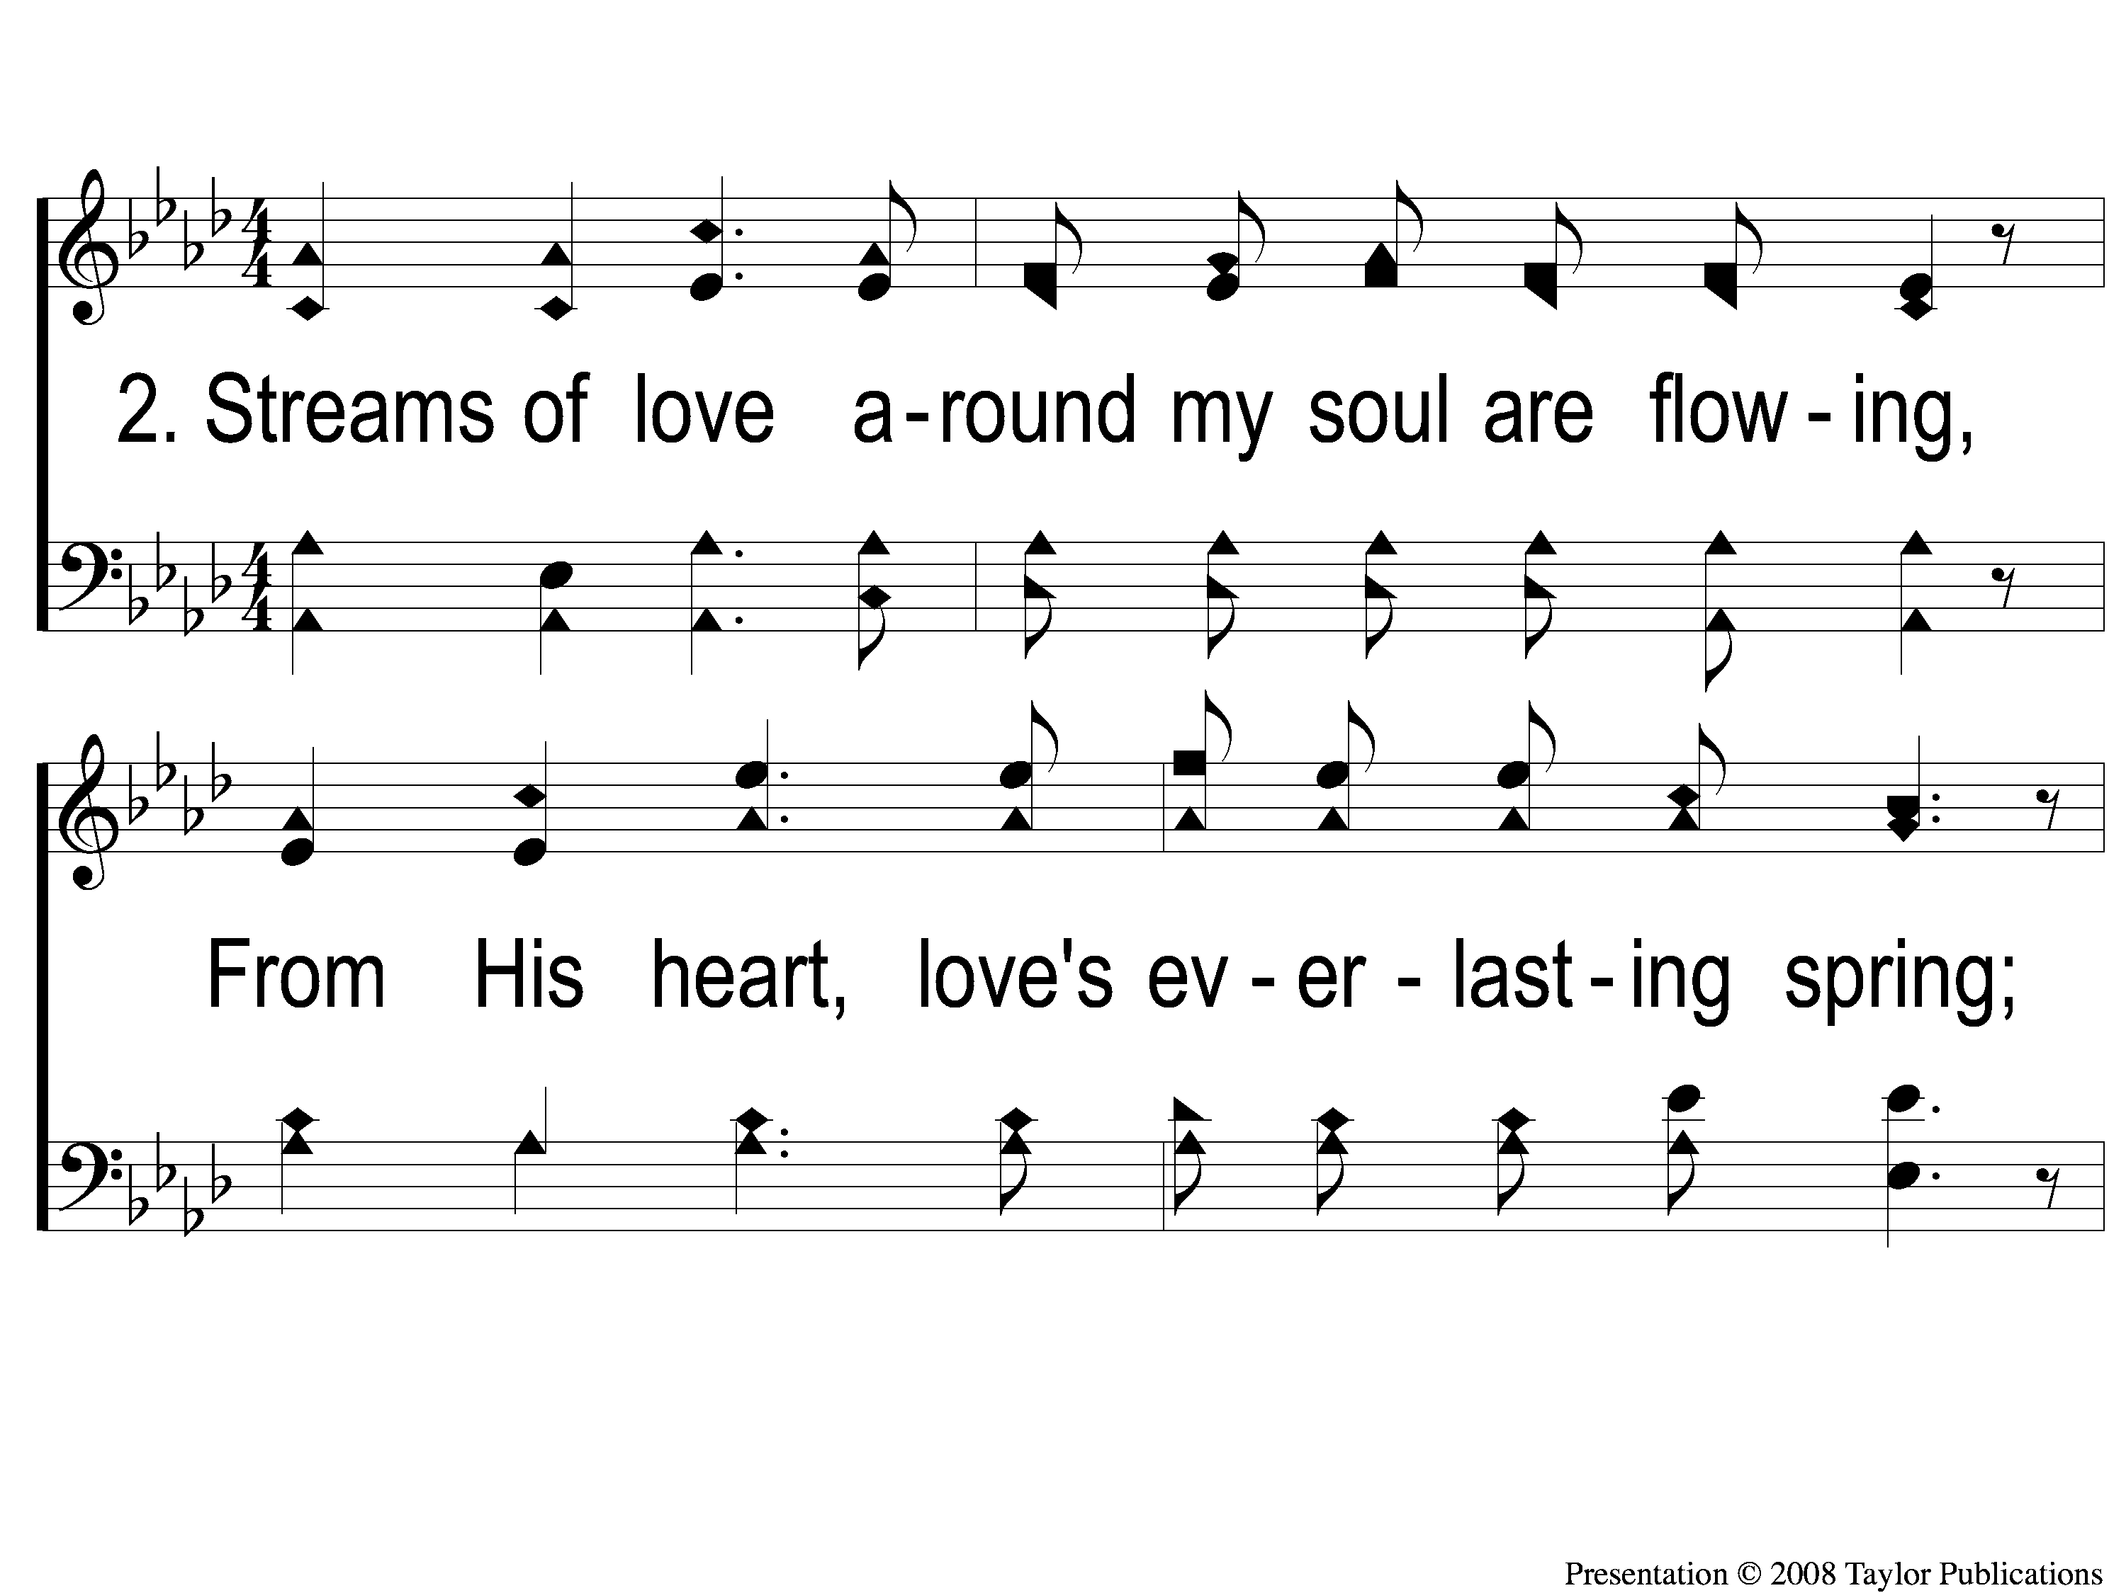
2-1 He’s My King
He’s My King
175

Slide 6
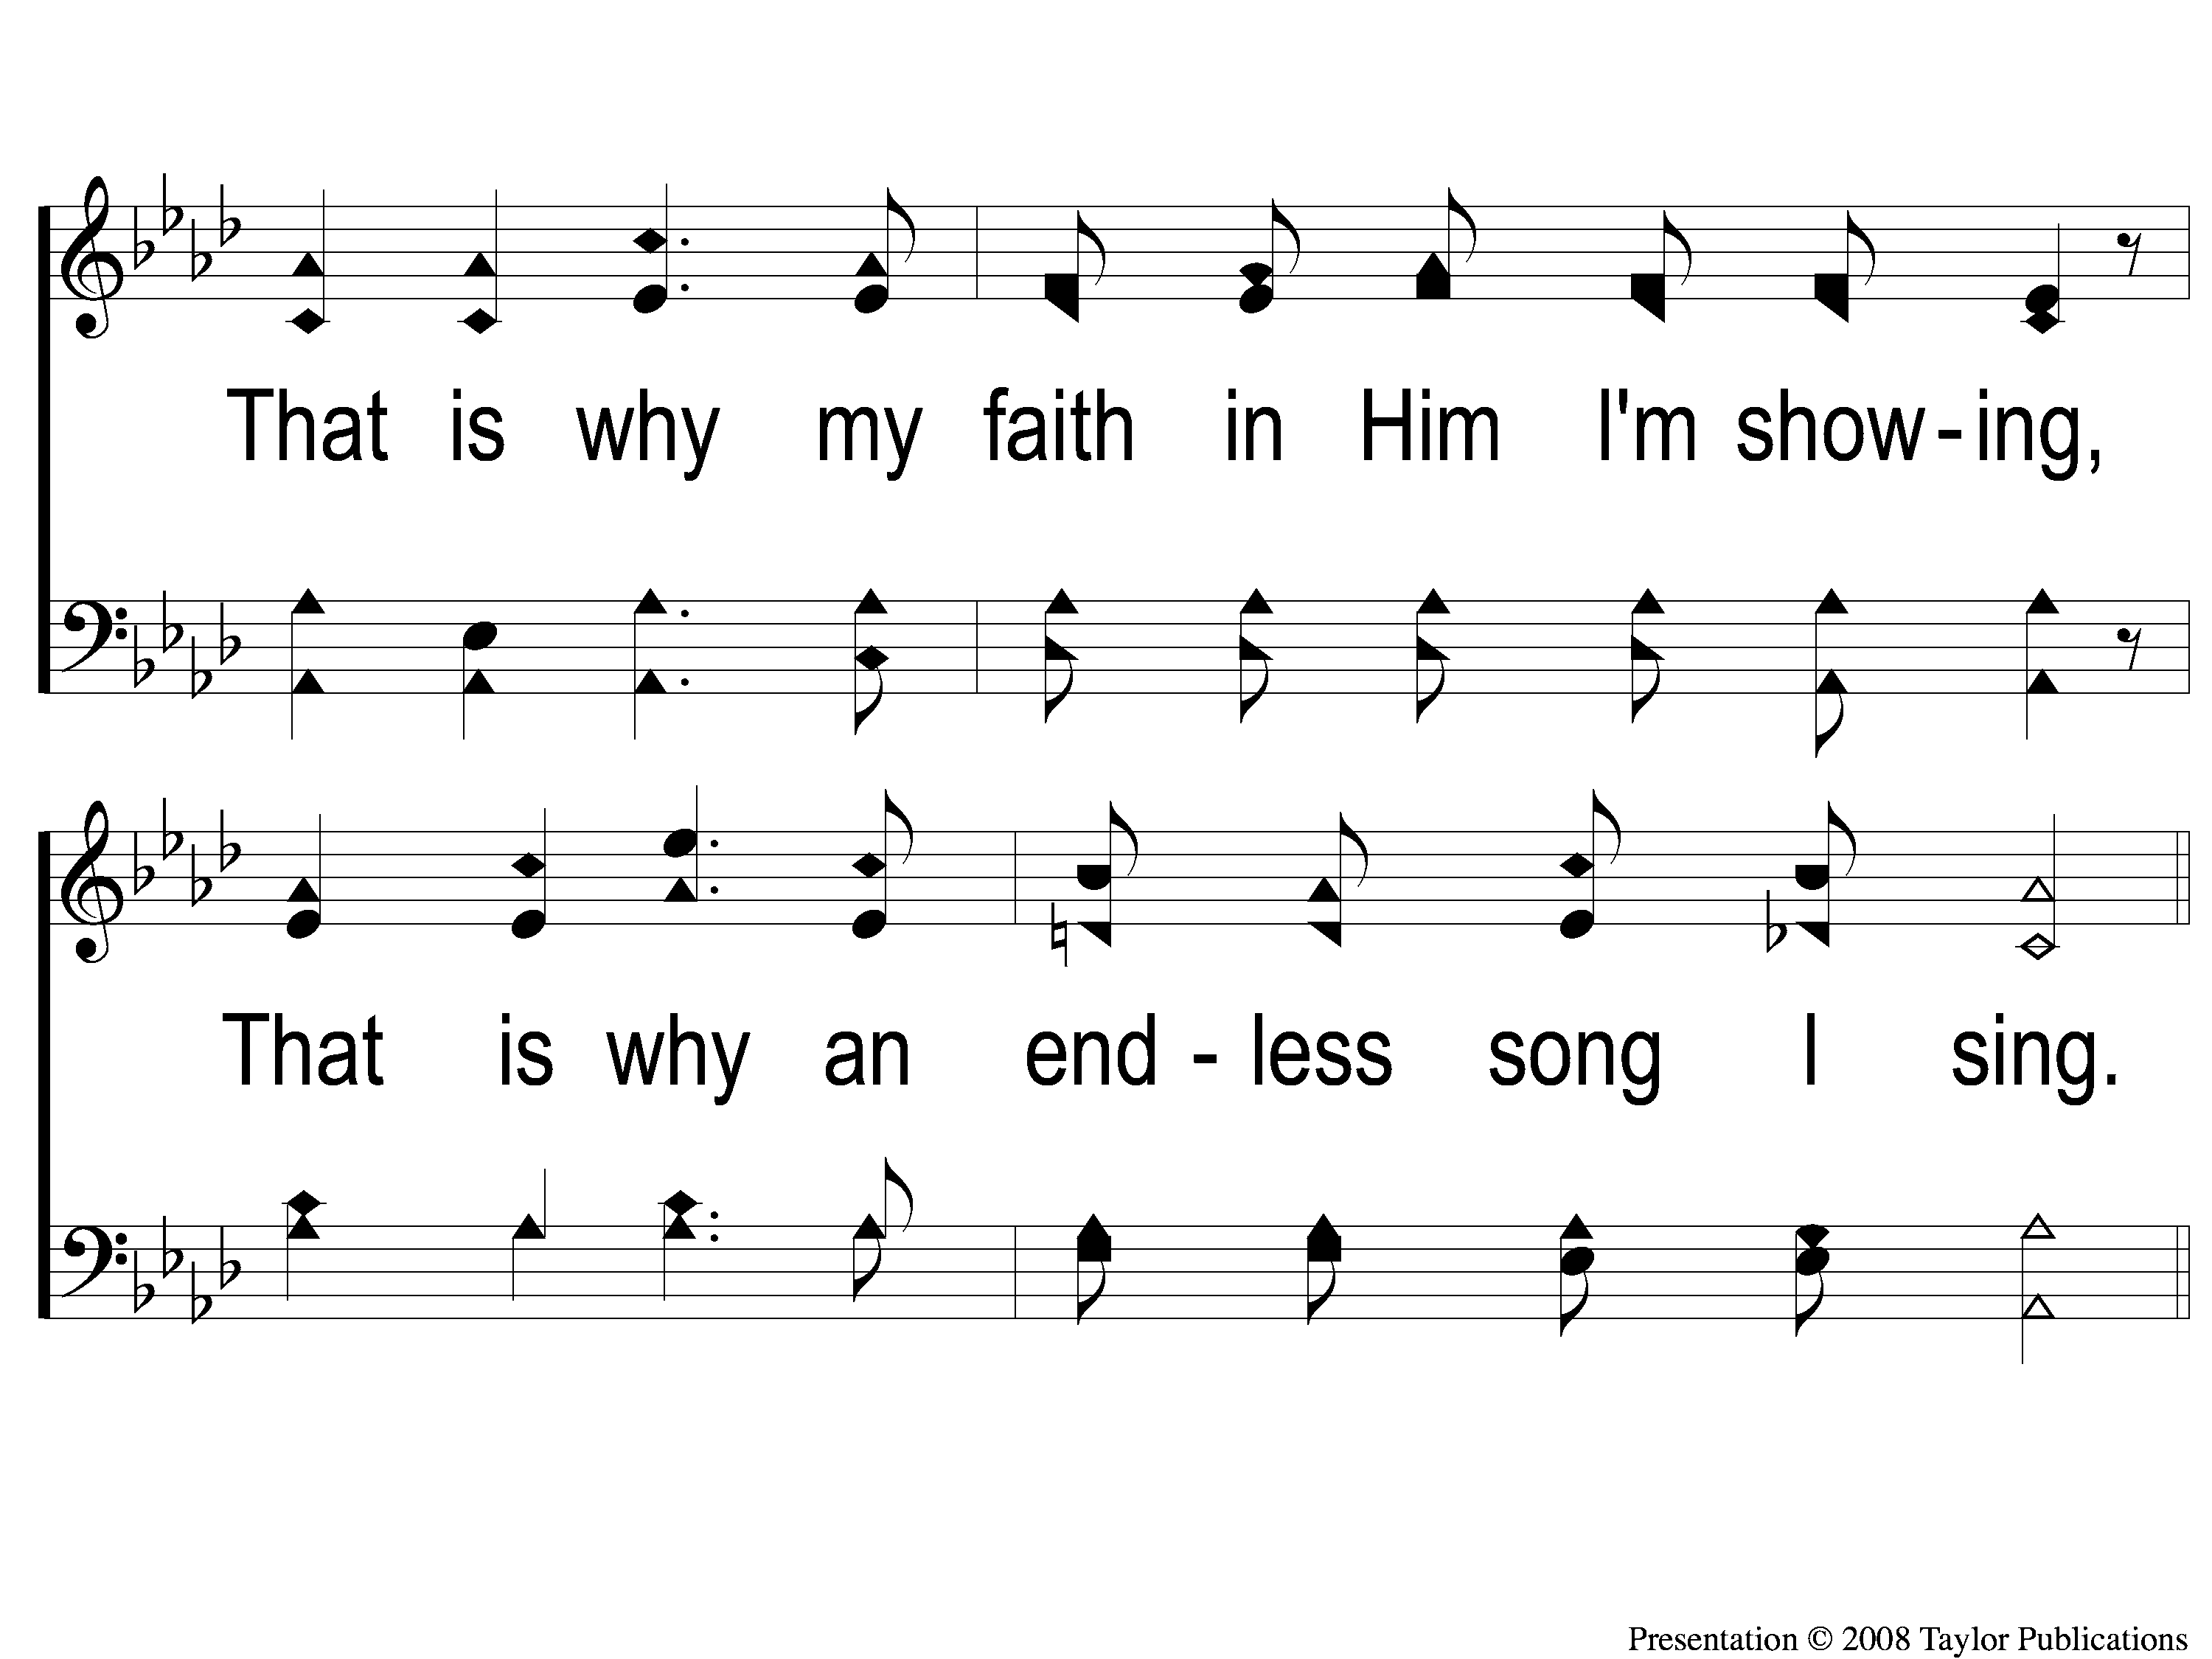
2-2 He’s My King
He’s My King
175

Slide 7
C-1 He’s My King
He’s My King
175

Slide 8
C-2 He’s My King
He’s My King
175

Slide 9
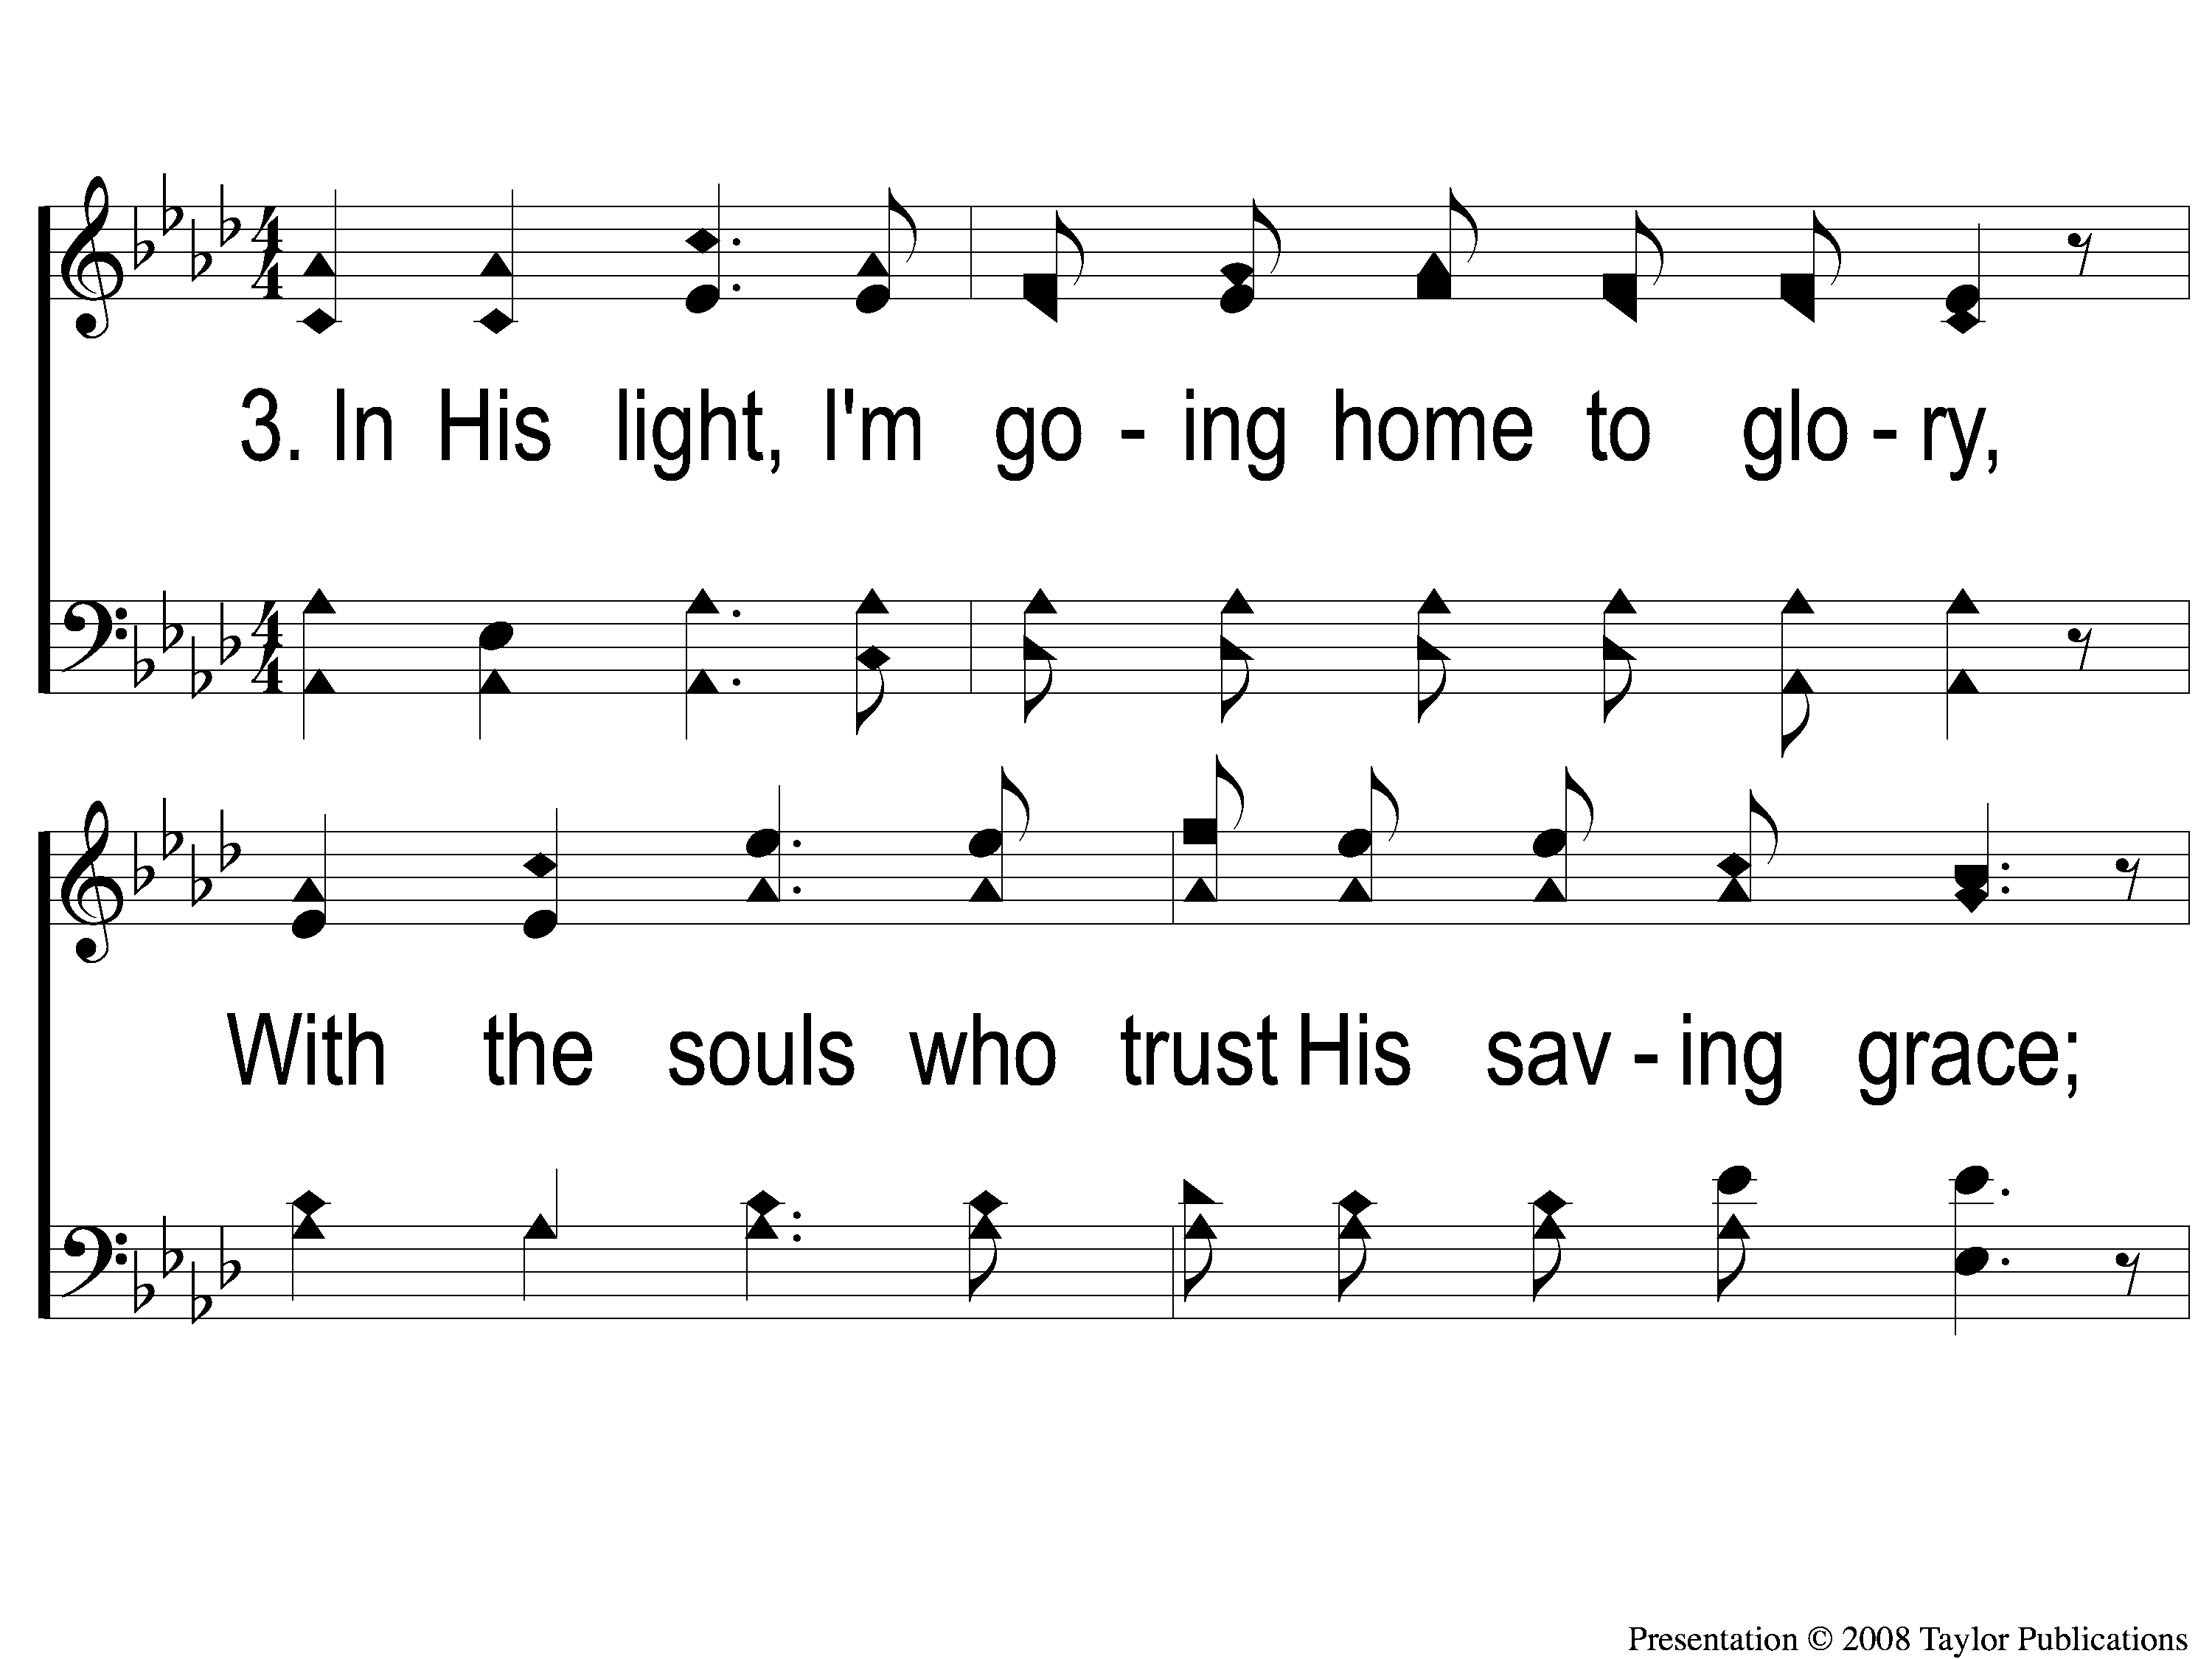
3-1 He’s My King
He’s My King
175

Slide 10
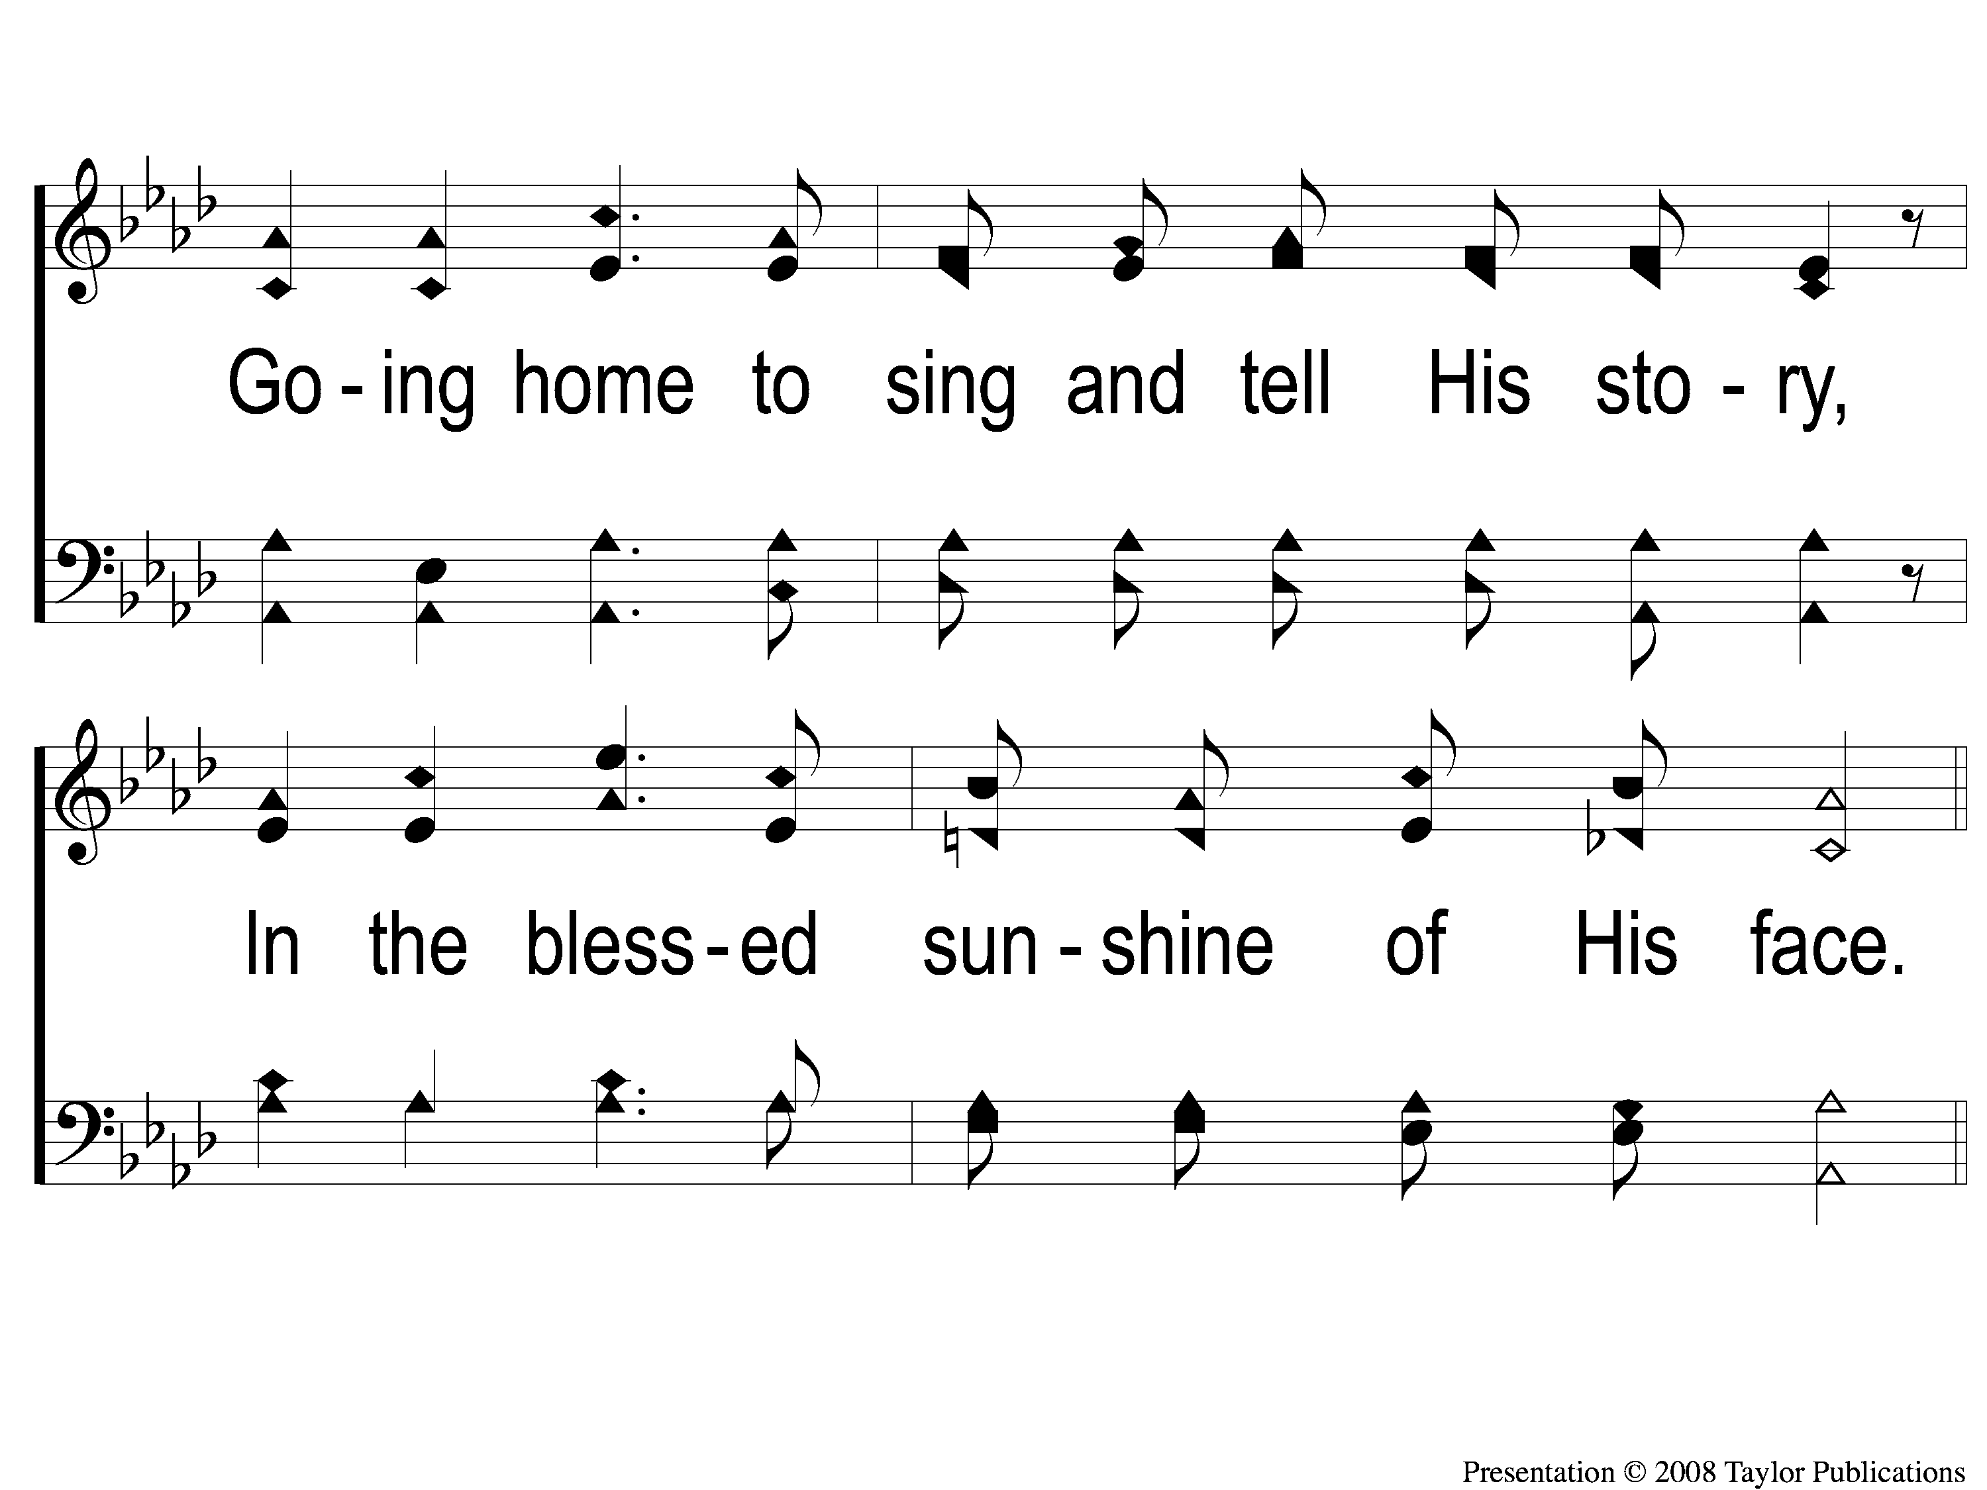
3-2 He’s My King
He’s My King
175

Slide 11
C-1 He’s My King
He’s My King
175

Slide 12
C-2 He’s My King
He’s My King
175

